Slide 1
Buurtbijeenkomst isoleren en/of zonnepanelen
Oudkarspel 25-04-2024
WELKOM!

Slide 2
Vanavond informatie over:
Buurteam Oudkarspel
Keuze voor inkoop HR++ glas en Zonnepanelen
Toelichting leveranciers en aanbod
Pauze
Informatie over warmtepompen – Duurzaam Bouwloket

Slide 3
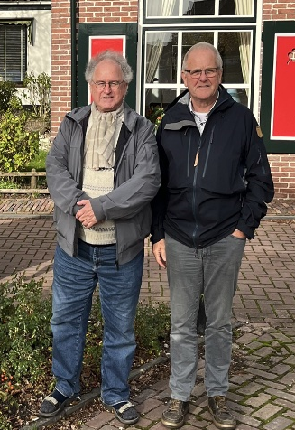

Buurteam Oudkarspel

Slide 4
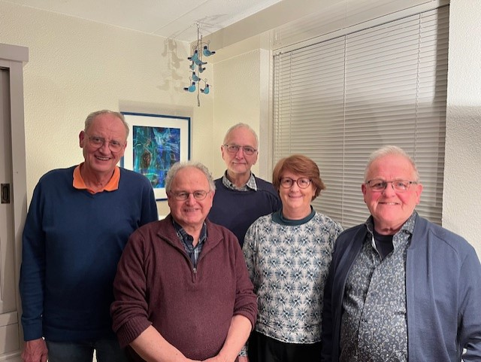
Buurteam Oudkarspel
Oudkarspel verduurzamen, samen sterk!
Wij zijn Kees, Don, Nico, Marianne en Gosse
Samen met inwoners van Oudkarspel willen we onderzoeken hoe we onze huizen stap voor stap kunnen verduurzamen
Doel is een passend aanbod op basis van de wensen geuit in de enquête eind 2023
Buurteam is op vrijwillige basis en heeft geen commercieel oogmerk

Slide 5





Buurkracht – Hoe gaan we aan de slag
Wij helpen bewoners te organiseren en samen met de buurt aan de slag te gaan.
Buurkracht heeft al meer dan 650 buurten geholpen in de afgelopen 10 jaar.
Buurt- bijeenkomst: aanbod presenteren aan buurt
start buurteam
enquête
& keuze van actie
evaluatie en resultaat rapportage
van initiatiefnemer naar buurtteam
leverancier en aanbod kiezen
Communicatie in de buurt
a.d.h.v. persoonlijke offerte keuze maken en uitvoering
Stap 1 en 2 :
Vinden initiatiefnemers
en smeden buurtteam
Stap 3, 4 en 5:
Buurtteam maakt plan en nodigt buren uit, promotie aanbod en buurtbijeenkomst
Uitvoering
1-3 maanden
10-12 weken
± 2-3 maanden

Slide 6
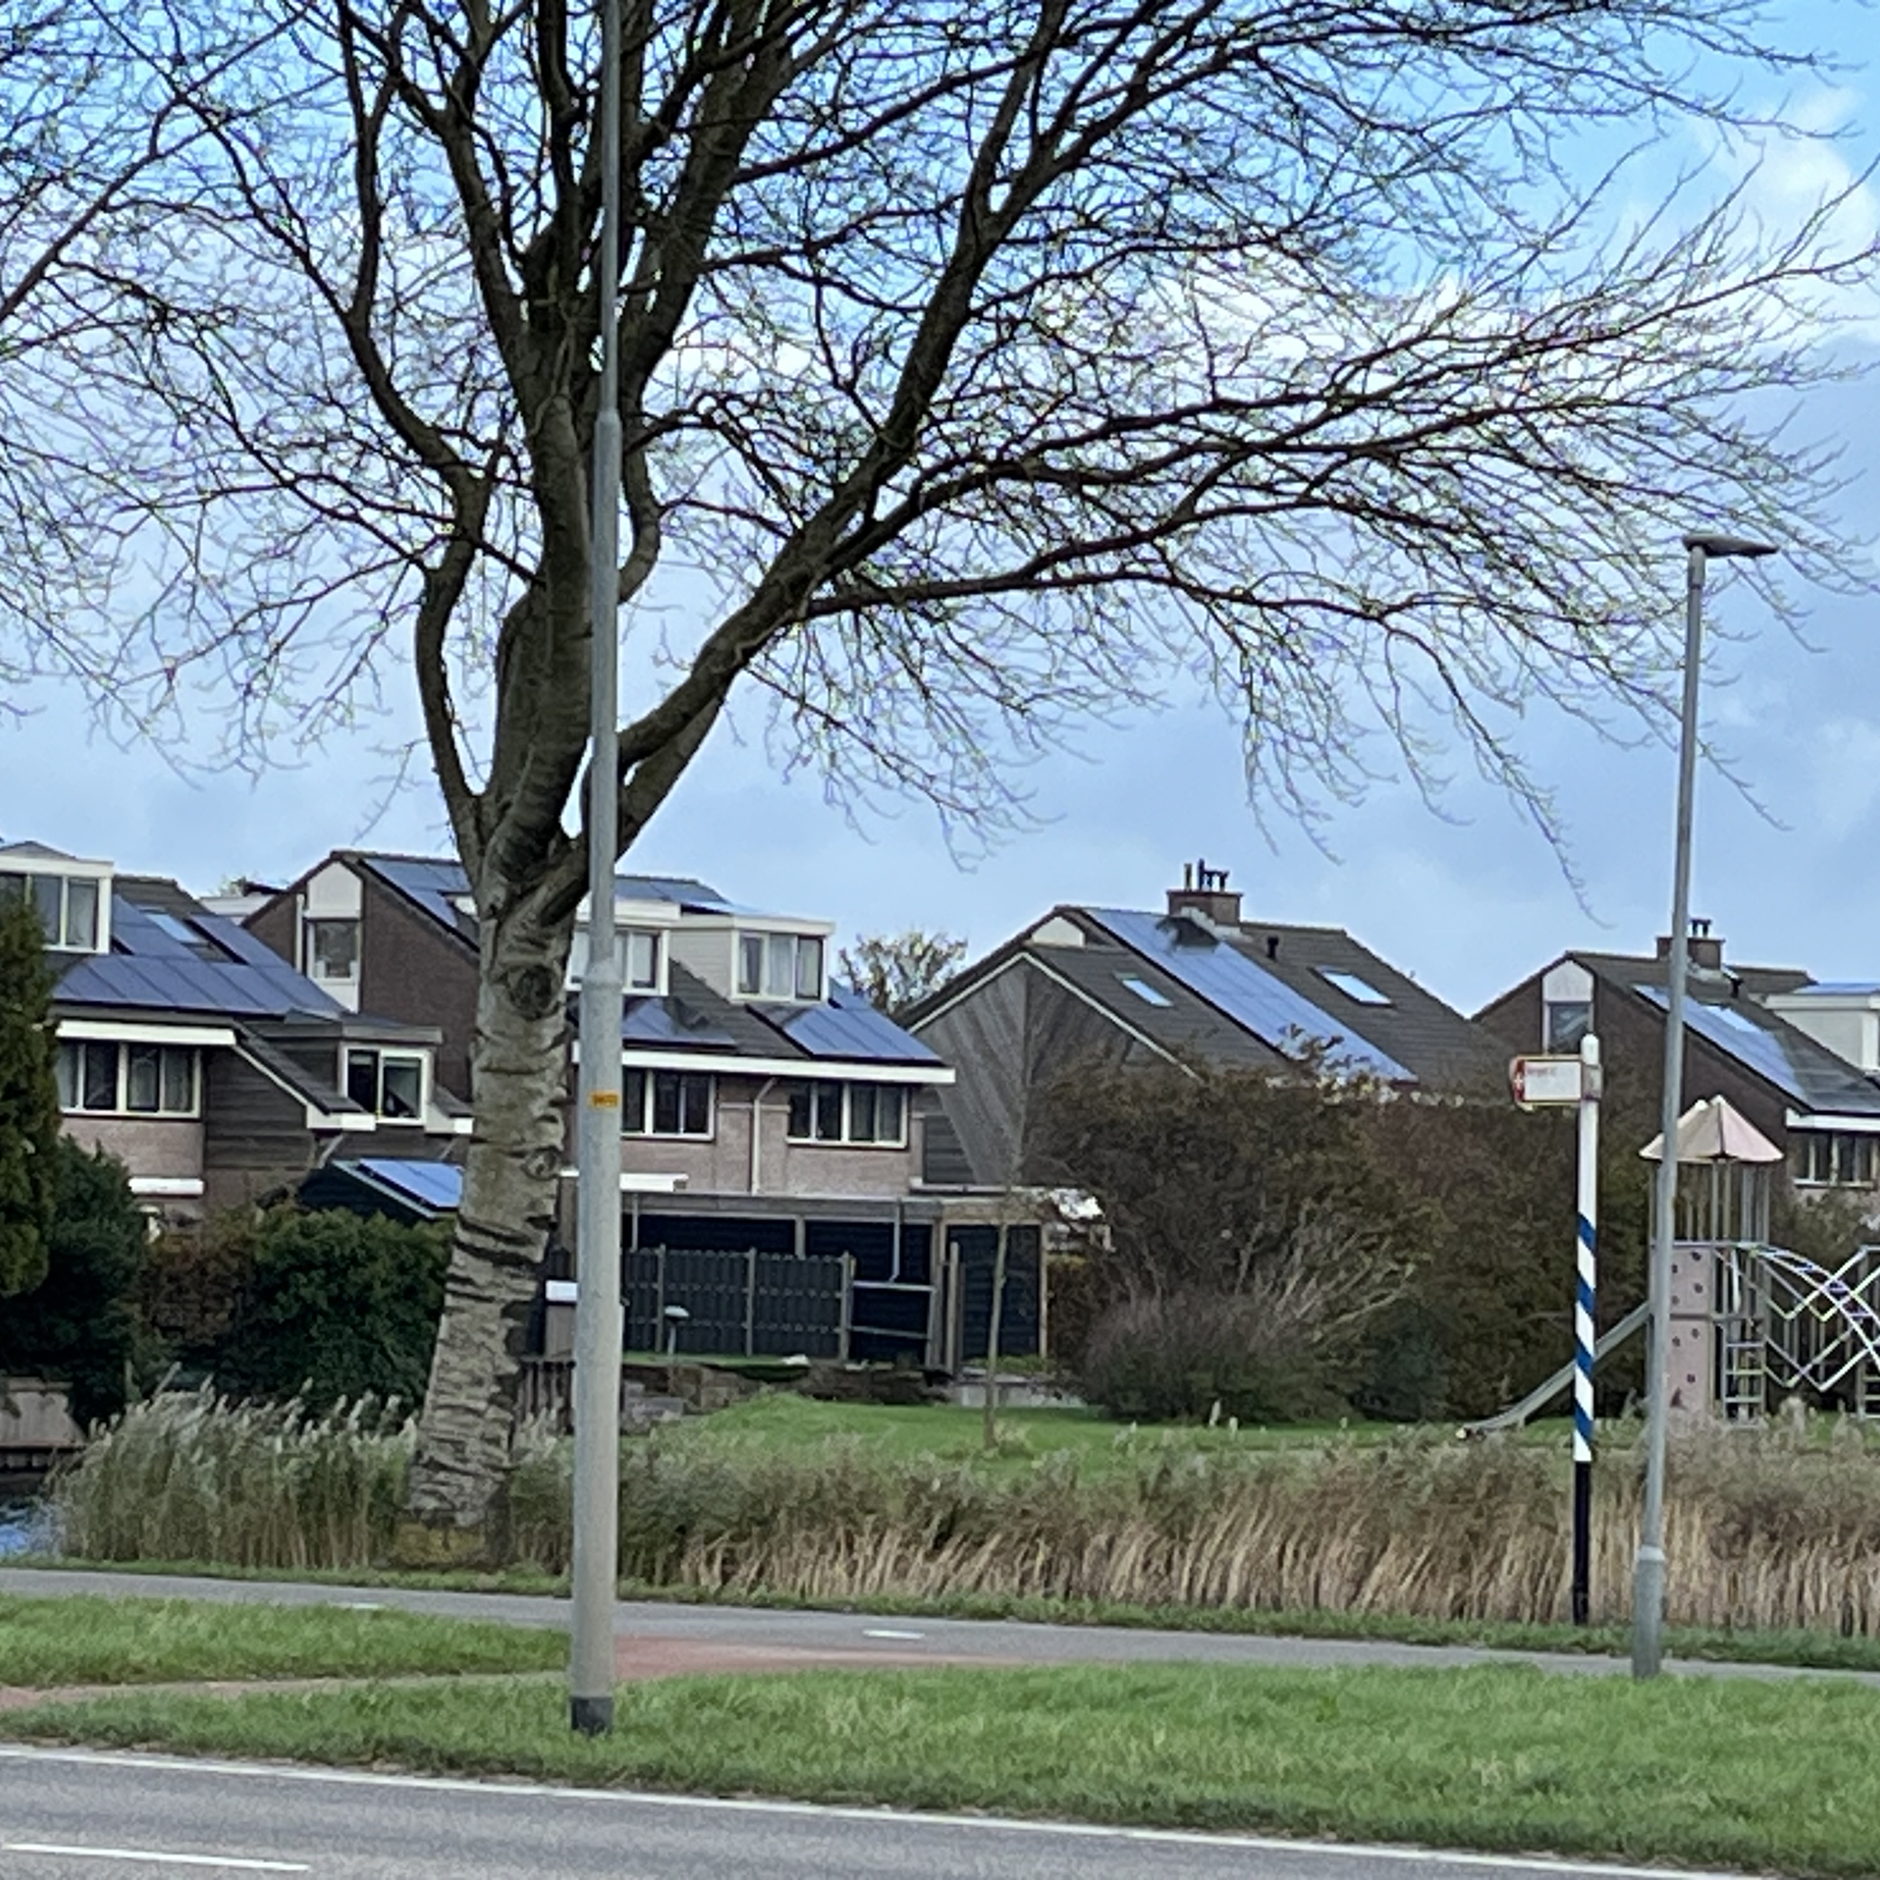
Buurkracht – Enquête Oudkarspel
Ong. 100 ingevulde enquêteformulieren
 | Ja, heb ik al / Mee bezig | Nee, wel geïnteresseerd | Niet mogelijk
Dakisolatie | 60 % | 13 % | 0 %
Spouwmuurisolatie | 52 % | 14 % | 6 %
Vloerisolatie | 51 % | 18 % | 6 %
HR++ glas | 45 % | 25 % | 1 %
Zonnepanelen | 58 % | 18 % | 3 %
Warmtepomp | 11 % | 39 % | 3 %
Groen dak | kruipruimte
Tuin vergroenen | vloerverwarming
Thuis batterij | zonneboiler
Verder veel opmerkingen over regentonnen/ wateropslag, vergroenen buurt, AED, buurt leefbaarder maken/houden met o.a. buurtbieb.

Slide 7
Keuze voor:
Collectieve inkoopactie HR++ glas
Collectieve inkoopactie zonnepanelen
Informatie over warmtepompen

Slide 8
Werkwijze team Buurkracht Oudkarspel
Inventarisatie van bedrijven voor HR++ glas en zonnepanelen door middel van Duurzaam Bouwloket- en bedrijfswebsites
Selectie lokale- en regionale bedrijven
        Keuze gemaakt voor aanvraag offerte voor voorbeeldwoningen
    4 bedrijven voor HR++glas
    4 bedrijven voor zonnepanelen
Bedrijfsbezoek aan deze bedrijven
Keuze gemaakt op basis van:
ervaring bedrijfsbezoek
vergelijking offertes, prijs-kwaliteit, garanties, certificering en vakmanschap

Slide 9

Gekozen Glas leverancier: Glashandel de Kroon
Helpen al 25+ jaar klanten in de regio Alkmaar
Regionale leverancier van diversen glassoorten(o.a. isolatieglas HR++ glas en HR++ veiligheidsglas)
Denkt mee met ventilatie in huis door plaatsing ventilatieroosters
Geeft eerlijk en helder advies op gebied van
rendement en noodzaak van vervanging
Heeft een eigen glasservice en plaatst glas met
eigen personeel, welke zijn voorzien van de
benodigde hulpmiddelen, diploma’s / certificaten
Adres: Wezelkoog 44, Alkmaar https://glashandeldekroon.nl

Slide 10

Gekozen zonnepanelenleverancier: Otera
Helpen klanten in de regio Alkmaar
Regionale leverancier van o.a. zonnepanelen
Is een jong bedrijf en heeft een website die veel informatie geeft over allerlei verduurzamingsacties
Doet zelf de plaatsing van en service aan de zonnepanelen.
Heeft eigen personeel en zijn voorzien van alle benodigde
diploma’s / certificaten
Adres: De Droogmakerij 73K-75K, 1851 LX Heiloo https://otera.nl/

Slide 11
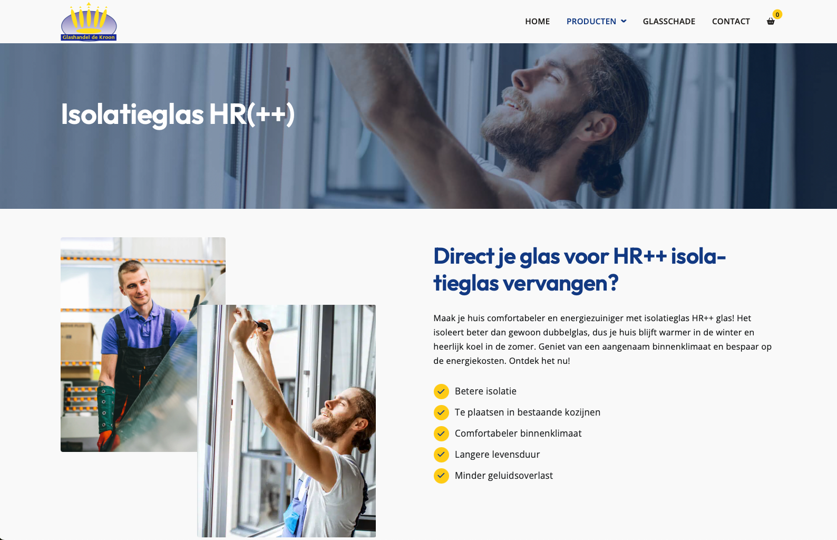

Slide 12


Slide 13


Over ons
Wie zijn wij
Duurzaamheidsadvies
Adviesgesprek
Inventarisatie
Zonnepanelen
Serieel
Parallel
Semi-Parallel
Offerte
Uitvoering
Achtergrond, huidige positie, toekomstvisie
1

Slide 14
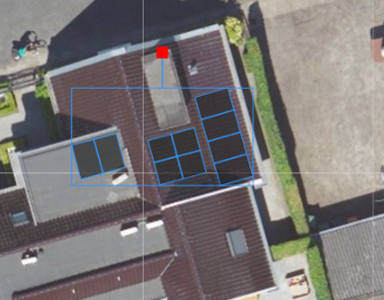
Inventariseren Zonnepanelen
Adviesgesprek
Inventariseren huidig verbruik
Inventariseren Orientatie Dak
Inventariseren Hellingshoek dak
Bespreken van de wensen
Ontwerpen legplan Zonnepanelen
Keuze omvormer op basis van Inventarisatie
Schouwen van Meterkast 1-fase/3-fase
Schouwen t.b.v. veilig werken
Bespreken van kabeltraject en plaatsing omvormer
2

Slide 16
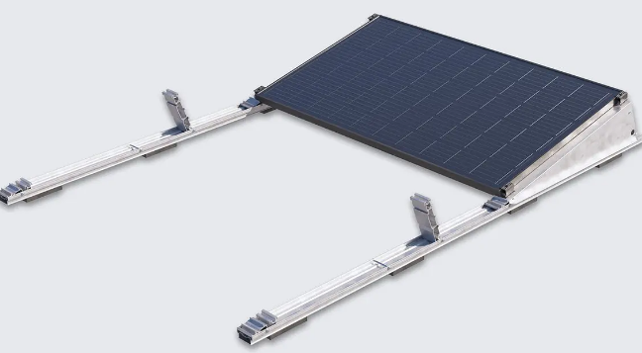
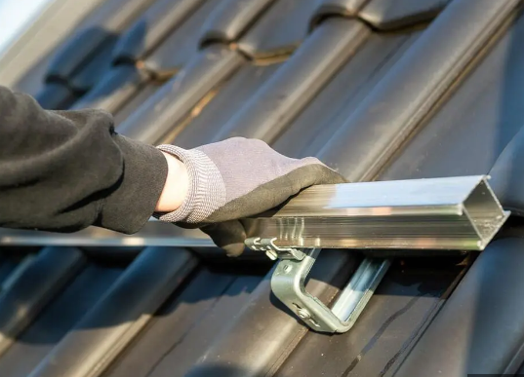
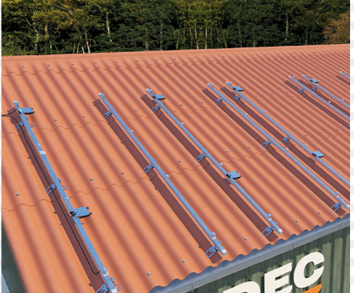
Montagemateriaal 20 jaar Garantie
4

Slide 17
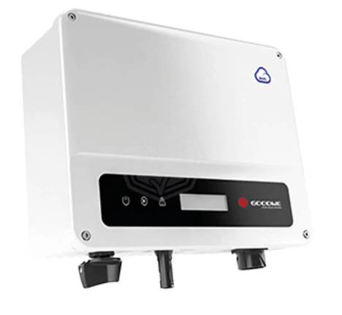
GoodWe Serieel Omvormer Garantie 15 jaar
Voor- en Nadelen en Toepassing
Voordelen
Hoog output vermogen (450 WP)
Lagere aanschafskosten
Nadelen
De serie is net zo goed als het minst presterende paneel
Werkt minder goed bij schaduw en een serie met verschillende orientaties tegenover de zon.
Toepassing
Dak met 1 orientatie tegenover de zon en geen schaduw. (Bijvoorbeeld platdak)
Vermogen baseren we op het aantal panelen en het wattpiek van het totale system.
5

Slide 18
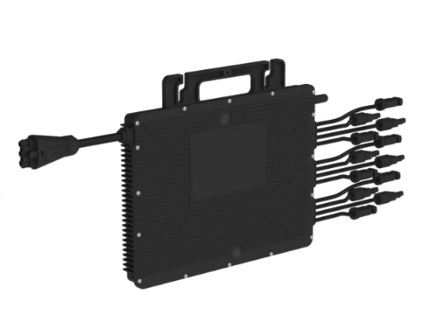
Hoymiles Semi-Parallel Garantie 25 jaar
Voor- en Nadelen en Toepassing
Voordelen
Hoog output vermogen (400 WP)
Mogelijkheid tot maken van Kleine series van 2-4 of 6
Makkelijk uit te breiden
Nadelen
Werkt minder goed bij schaduw
Toepassing
Dak met meerdere orientaties tegenover de zon en geen schaduw. Meerdere series op meerdere orientaties zijn mogelijk.
6

Slide 19
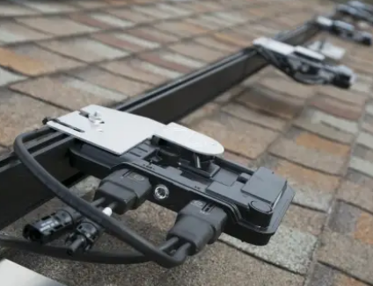

Enphase Parallel Garantie 25 jaar
Voor- en Nadelen en Toepassing
Voordelen
Werkt goed in situaties met schaduw
Lage opstartspanning (langere uren)
Werkt per paneel
Makkelijk uit te breiden
Nadelen
Lager outputvermogen (360 WP)
Hogere aanschafkosten
Toepassing
Dak met meerdere orientaties tegenover de zon en Mogelijk in situaties met schaduw.
7

Slide 20
Offerte en Uitvoering
- Aanmelden voor Adviesgesprek aan huis (Formulier)
- Binnen 5 werkdagen een gesprek aan huis
- Offerte op de dag van het adviesgesprek per mail
- Aanmeldingstermijn geldig tot eind Mei 2024
Kenbaar maken van aantal participanten inkoopactie
Toepassen staffelkorting op alle participanten
Installatie start binnen 6 weken na sluiting inkoopactie!
Prijs verschillend op basis van keuze Paneel en Omvormer
  Startend van € 370 t/m € 513 per paneel
Staffelkorting bij 10 participanten 2,5%
Staffelkorting bij 20 participanten 5,0%
Staffelkorting bij 30+ participanten 7,5%
8

Slide 21
Subsidies
Landelijke subsidies:
https://www.rvo.nl/subsidies-financiering/isde/woningeigenaren
Gemeentelijke subsidie Isolatie:
https://www.dijkenwaard.nl/subsidies-en-belastingen/subsidieregelingen/subsidieregelingen-dijk-en-waard/subsidie-isolatie
Of kijk op:
https://www.duurzaambouwloket.nl/subsidiecheck

Slide 22
Financiering
Hypotheek: extra ruimte voor verduurzaming
Neem contact op met uw bank of financieel adviseur
Energiebespaarlening: Lening door de overheid
https://www.warmtefonds.nl

Slide 23
PAUZE

Slide 24
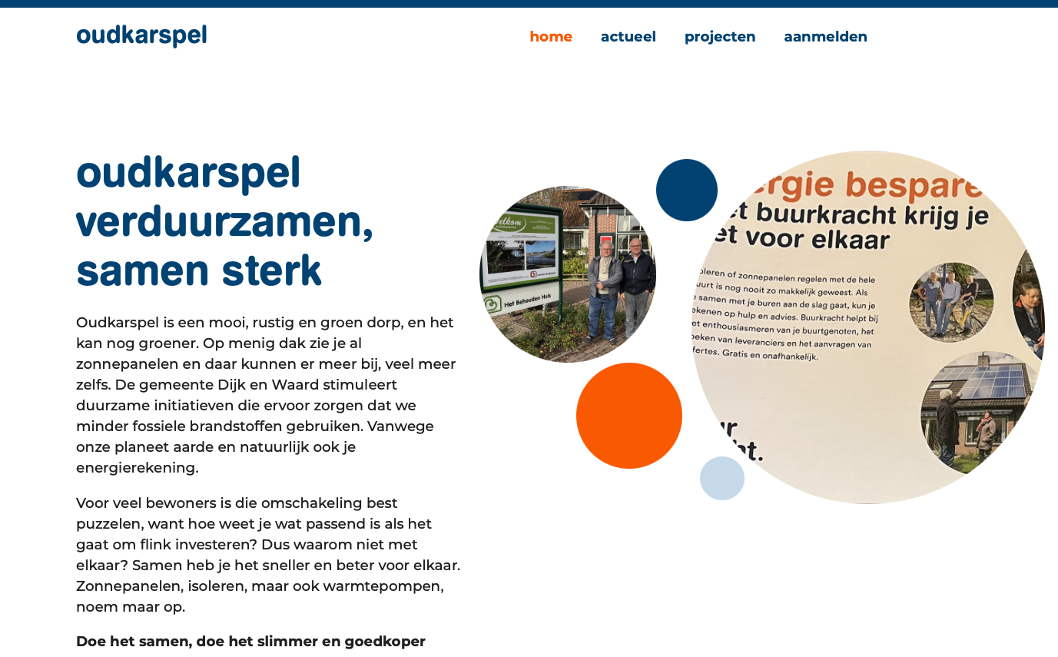
Meer weten of een eigen buurteam oprichten?
Ga naar de website: oudkarspel.buurkracht-online.nl

Slide 25
BEDANKT VOOR UW KOMST!
Inschrijven voor offertes
Formulier invullen en bij de deur afgeven in de doos
Blijf op de hoogte via de buurkracht-website

